Slide 1
9. DERS
PYTHON’DA NESNE YÖNELİMLİ
PROGRAMLAMA
Öğr. Gör. Fatih KAZDAL

Slide 2
BÖLÜM BAŞLIKLARI
GİRİŞ
NESNE VE SINIFLARI ANLAMAK
SINIF (CLASS) TANIMI VE SINIFTAN NESNE ÜRETİMİ
YAPICI (CONSTRUCTORS) / YIKICI (DESTRUCTORS) VE ÖZEL METOTLAR
SINIF ÜYELERİ VE ERİŞİM BELİRTEÇLERİ
DEKORATÖRLER (DECORATORS)
KALITIM (INHERITANCE)
ÇOKLU KALITIM (MULTIPLE INHERITANCE)
SARMALAMA (ENCAPSULATION) VE VERİ GİZLEME (DATA HIDING)
ÇOK BİÇİMLİLİK (POLYMORPHISM)
SOYUT SINIF (ABSTRACT CLASS)
BÖLÜM DEĞERLENDİRME SORULARI

Slide 3
GİRİŞ
Gerçek dünya problemlerinin büyümesi beraberinde probleme çözüm getiren prog- ramların da büyümesine neden olmaktadır. Günümüzde yazılımların karmaşıklığının ve boyutlarının sürekli artması, yazılımda yeni kavramların ortaya çıkmasına sebep olmuştur. Nesne yönelimli programlama (NYP); gerçek yaşam problemlerinin %100 modellenebilmesi için araçlar sunmaktadır.
Klasik yapısal/fonksiyonel programlama tekniklerine yeni bir bakış açısı getiren ve farklı özellikler kazandıran Nesne Yönelimli Programlama-NYP (Object Oriented Programming-OOP), özellikle programların karmaşıklığını azaltmada yeni ve güçlü çözümler sunmayı amaçlar.
Öncelikle belirtilmelidir ki Nesne Yönelimli Programlama; bir programlama yaklaşımıdır, disiplinidir. Bu yaklaşımda programcı, sadece programı gerçekleştiren işlevlere/görevlere odaklanmaz, bu görevleri gerçekleştirmede kullanabileceği nesnelere de odaklanır. %100 nesne tabanlı bir dil olan Python'da sınıflar da dahil her şey (değişken, liste, metot, sınıf vb.) bir nesne olarak algılanır.

Slide 4
Pythonda kendisine bir isimverilebilen bütün nesneler (tam sayılar, karakter dizileri, listeler, fonksiyonlar, sınıflar, modüller, metotlar, vb.) eşit statüye sahiptir. Yani, bütün nesneler değişkenlere atanabilir, bir liste/demet/sözlük içine yerleştirilebilir/depolanabilir, parametre olarak atanabilir, vb.
Nesne yönelimli programlamanın temelini, sınıf (class) ve bu sınıfların örneklen-
dirilmiş hali olan nesneler/objeler (object) oluşturur.
Python sınıf yapısı; C++ ve Modula-3 dillerinin sınıf yapılarının bir karışımıdır. Bir Python sınıfı, nesne yönelimli programlamanın tüm standart (kalıtım, sarmalama, soyutlama, çok biçimlilik gibi) özelliklerine doğal olarak sahiptir.
C++, Java, C#, Python, Ruby, Swift gibi günümüz modern dillerinin çoğu %100 nesne yönelimli dillerdir.

Slide 5
NESNE VE SINIFLARI ANLAMAK
Sınıf, ortak özellikleri ve davranışları olan nesnelerin, bu ortak özellik ve davran- ışlarını tanımlayan soyut bir kavramdır.
Python dilini bir kod fabrikası gibi düşünürsek; bu fabrika da üretilen her bir şeye nesne, bu nesnelerin nasıl üretileceğini tarif eden tanımlar, kurallar/protokoller dizisine ise sınıf (class) denir.
Örneğin; arsanızın üzerine bir ev yapmak istediğinizi varsayalım. Bunun için ilk iş, öncelikle bir mimara evin tasarımını (otoparkı, bahçe yerleşimi, kat yerleşimi, oda, mutfak, banyo, wc, ...) çizdirmektir. Sonra da bir ustaya veya inşaat firmasına taslağı/şablonu çizdirilen bu evin somut bir örneğini yaptırmaktır. Eğer istenirse daha sonra bu tasarımdan benzer başka evler de (siteler de) yaptırılabilir. Bu evler de aynı yapıya/tasarıma sahip olacaktır ama her evin boyası, badanası, mobilyası farklılıklar arz edebilir.

Slide 6
İşte örneğimizdeki; mimarın taslak çizimine sınıf (class), ustaya/inşaat firmasına yap- tırılan eve ise nesne (object) adı verilir. Örneğimizden de anlaşılacağı üzere bir sınıf, tasarımdan / şablondan başka bir şey değildir. Somut olarak kullanıla- maz ancak bir örneği oluşturulduğunda (ki bu işleme nesne diyoruz) kullanılabilir.

Slide 7
SINIF (CLASS) TANIMI
ve
SINIFTAN NESNE ÜRETİMİ
Sınıf kendisinden nesneler türetilen yapay bir modeldir/yapıdır. Bütün nesneler bir sınıfı temel alarak oluşturulurlar/türetilirler. Bir sınıftan birden fazla nesne türetile- bilir. Bir sınıftan nesne oluşturma işlemine örnekleme (instantiation) adı verilir.
Yapılandırıcı (init) metot da dâhil olmak üzere tüm metotlar ilk parametre olarak nesnenin kendisini refere/işaret eden self işaretçisini/parametresini alırlar.
Her nesnenin ait olduğu bir sınıfı vardır ve bu sınıflar; nesnelerin ortak davranış- larını ifade ederler. Nesneler birbirleri ile iletişime geçebilirler, mesajlaşabilirler.
Bir sonraki sayfada yer alan tablo 1.1'den görüleceği üzere sınıf tanımının baş- langıç ve bitişini göstermek için girintiler kullanılır. Yazım kuralı olarak da class sözcüğünün tamamı küçük harflerden oluşmalıdır.

Slide 8
Sınıf Tanımı: Parantezsiz | Sınıf Tanımı: Parantezli(): | Sınıftan Nesne Üretme
class SınıfAdı: <işlemler-1> . . <işlemler-N> | class SınıfAdı (): <işlemler-1> . . <işlemler-N> | Nesne_adi= SınıfAdı([parametreler]) Örnek Kullanım: kamyon= Araba() # Araba sınıfından kamyon Nesnesi oluşturuldu.
Örnek sınıf tanımlamaları;
class Araba: pass | class Araba(): pass | class Araba(object): pass
Açıklama: Python-3 için bu üç sınıf tanımı da aynıdır. Hepsinde de boş, şablon bir sınıf tanımlandı.
Not-1. SınıfAdı yanındaki () parantezlerinin kullanımı zorunlu değildir, 'class S1- nıfAdı:' şeklinde de tanımlanabilir. Not-2. Python'da pass ifadesi; Java veya C/C++ dillerindeki gövdesiz içi boş {} fonk- siyon tanımı ile eşdeğerdir.
Tablo 1.1’ de Sınıf tanımı ve bu sınıftan nesne oluşturmak/üretmek için aşağı- daki yapı kullanılır;

Slide 9
Sınıf (class) soyut bir kavram iken nesne (object) somut bir kavramdır. Örneğin, Araba' tüm arabaları tanımlayan bir üst sınıf, yani soyut bir yapı iken 'Kamyon, bu sınıfa ait alt bir bireyi, yani somut bir nesneyi tanımlar.
Araba; 'Renk, Kapasite, Model, Silindir' gibi özelliklere sahipse, 'Kamyon' da doğal olarak Araba sınıfının tüm bu özelliklerine (attributes) sahip olmalıdır. Şimdi dilerseniz bir Araba sınıfından kamyon, taksi gibi nesneler üretip, özellik ve metotlar tanımlayalım.
Örnek 1.1: Bir araba sınıfından ‘Kamyon’, ‘Taksi’ nesnelerini oluşturup, bazı özelliklerini ekrana yazdıran uygulamayı farklı şekilde kodlayınız.

Slide 10
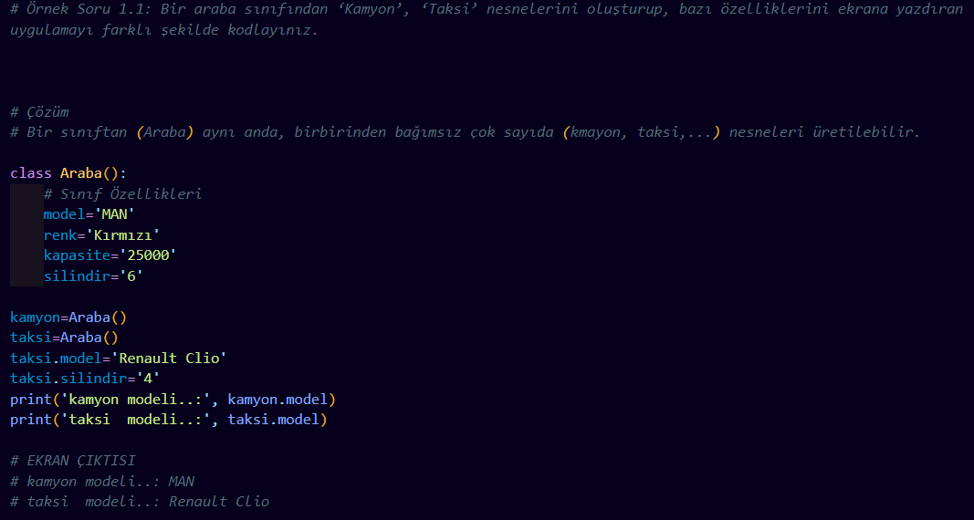
Örnek 1.1 Çözümü:
Örnek 1.1 Çözümü
(ornek_1.1.py)

Slide 11
YAPICI (CONSTRUCTIONS) / YIKICI (DESTRUCTORS)
ve
ÖZEL METOTLAR
Bir sınıftan bir nesne türetildiğinde o nesneye başlangıç değeri atayabilmek için o Sınıfın yapıcı fonksiyonları/metotları (constructors) tanımlanır. Yani bir sınıfın bir örneği alındığında aynı zamanda yapıcı metodu da çalışır. Benzer şekilde tü- retilen nesnenin kontrollü bir şekilde yok edilmesi (bellekten silinmesi ) gerek- tiğinde yıkıcı fonksiyonlar/metotlar (destructors) tanımlanır.
Nesneyi insana benzetecek olursak bir nesnenin doğruğunda isimlendirilmesi yapıcı fonksiyon tanımlamasına, öldüğünde ise kontrollü bir şekilde gömülme- si/yok edilmesi yıkıcı fonksiyon tanımlamasına örnek verilebilir.
Python, bir sınıftan bir örnek (nesne) oluşturulduğunda ilk olarak otomatik yapılandırıcı yani __init__() metodu çağrılır. Bu metodu özel olarak tanımlaya- rak nesnelerimizi farklı değerlerle oluşturabiliriz.

Slide 12
Java ve Python gibi diller, çöp toplayıcı (garbage collector) mekanizmasına sahiptir. Garbage Collector, işlevi sona eren nesneleri otomatik olarak bellekten siler. Bu nedenle de Python'da yıkıcı metot (destructor) kullanımına gerek yoktur. Eğer Python'da kendiniz bir nesneyi manuel olarak, el ile silmek/yok etmek isterseniz __del__()’ isimli metodu çağırabilirsiniz. Sınıf tanımı yapılırken kullanı- lan bu ve benzeri özel metotların nasıl tanımlanabileceği bir sonraki sayfada yer alan Tablo 2.1’de gösterilmektedir.

Slide 13
Metod | İşlevi | Örnek Kullanım
__ init__() | Sınıftan bir nesne oluşturulduğunda otomatik çağrılan birmetottur. Yapıcı (Constructor) metottur. Örnek bir çağır- ma işlemi; x=KompleksSayi() şeklinde gerçekleşir. | class KompleksSayi: def_init_(self, reel, snl): self.r=reel self.i=snl x=KompleksSayi (2.0,-3) print (x.r, x.i)
__ del__() | Oluşturulan nesneyi siler. Yıkıcı (Destructor) metottur. Silme işlemi ‘del x' şeklinde gerçekleşir. | def __ del__(self): print(‘silindi’)
__ repr__() | Sınıfın string tanımı yapılır. | def __ repr__ (self, ad): self.ad = ad
__ str__() | Sınıfın string karşılığını verir. Dahili str() fonksiyonunun davranışını sergiler. Ekrana yazdırılacak çıktıyı düzenleyen metottur. | def __ str__(self): return ‘Model: {}\nRenk: {}’.format(self.model, self.renk)

Slide 14
Metod | İşlevi | Örnek Kullanım
__ iter__() | Yineleyici/İteratif sınıf tanımı; Bu metotlar; sınıfın bir iterator/işaretçi gibi davranmasını sağlarlar. Yineleyiciler, kendi başı-na bir nesnedir. Bir iteratif/yinele-yici nesne, kendi kendini döndü- ren(return self) bir __ iter__ me- Toduna ve bir sonraki elemanı döndüren __ next__() metoduna sahip olmalıdır. | def __iter__(self): return self
__ next__() |  | def __next__(self): return self
self işaretçisi: Sınıf içerisinden erişilecek üyeler için kullanılır. Nesnenin kendisini referans etmesini sağlar. Başka bir ifade ile sözü edilen nesneyi doğrudan göstermek için kullanılır. Java dilindeki this deyimi ile benzer işleve sahiptir. Normal metotlarla Sınıf(Class) metotları arasındaki en temel fark nedir, diye sorsalar sanırım cevabımız sınıf metotlarına kendiliğinden gelen self işaretçisi olacaktır.
TABLO 2.1

Slide 15
Örnek Soru 1.1: Fibonacci serisini hesaplayan sınıf yapısını ‘init()’,’iter(),next()’ gibi özel metotlarla kodlayınız.

Slide 16
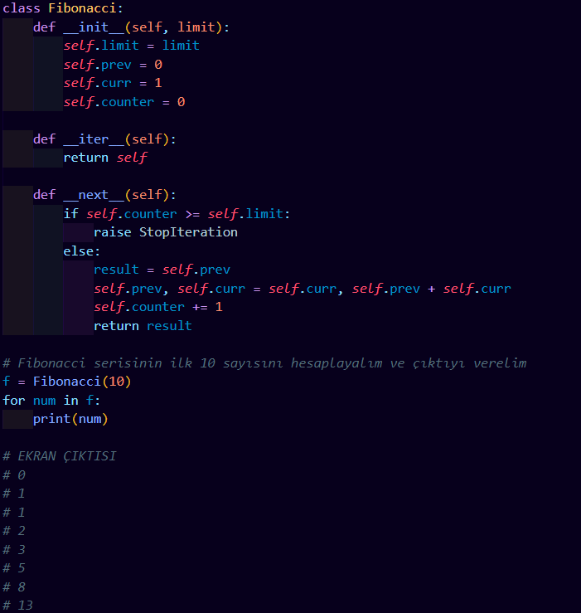
Örnek Soru 1.1 Çözümü:
Örnek Soru 1.1 Çözümü
(ornek_soru_1.1.py)

Slide 17
Örnek Soru 2.1: Bir sınıfın nasıl tanımlanacağını, bu sınıftan nasıl nesneler türetileceğini ve türetilen nesnelere nasıl çağrı yapılacağını bir araba örneği ile açıklayınız.

Slide 18
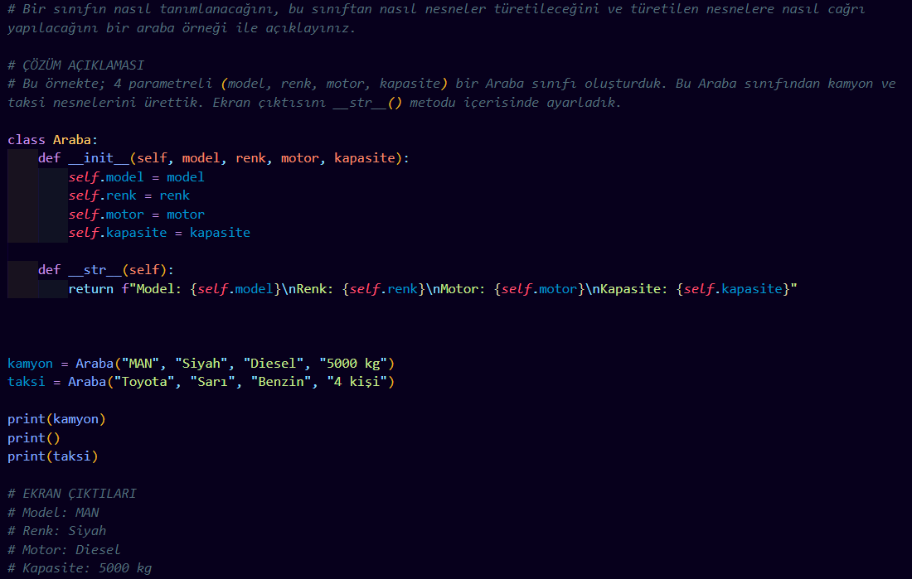
Örnek Soru 2.1 Çözümü:
Örnek Soru 2.1 Çözümü
(ornek_soru_2.1.py)

Slide 19
SINIF ÜYELERİ ve ERİŞİM BELİRTEÇLERİ
Bir sınıf yapısı içerisinde yer alan her bir eleman (fonksiyonlar/metotlar, özellikler, değişkenler, veri tipleri gibi) o sınıfın birer üyesidir. Diğer nesne yöne- limli diller (Java, C#, C++, vb.) sınıf üyelerine erişim için 'private', 'public’, ‘pro- tected' belirteçlerini(ön eklerini) kullanırlar. Python'da ise sınıf üyeleri benzer bir mantıkla; açık (public), yarı gizli (semi-private) ve gizli (private) olmak üzere üçe ayrılır. Bir sınıf üyesinin önünde tek alt tire `_' varsa; yarı açık (semi-private), çift alt tire ‘__’ varsa; özel (private), hiç alt tire yoksa açık (public) anlamına gelmektedir.
Erişim durumu | Açıklama | Örnek
Açık (Public) | Sınıf dışından erişime açık | uye
Yarı-Gizli (Semi Private) | Sınıf dışına erişime kapalı (tavsiye belirtir) | _uye
Gizli(Private) | Sınıf dışından erişime kapalı (zorunluluk belirtir). | __uye
__dict__ : Bir sınıfın üyelerini erişim durumlarını göstererek sözlük (dict) yapısı içerisinde verir.
TABLO 3.1

Slide 20
Python; her ne kadar sınıf üyelerini gizlemek için tek veya çift __ alt tire belirteçlerini kullanmamızı istese de bu üyeye erişmemizi tamamen engellemez fakat bizim, ilgili sınıfı yazan kişinin kod yazım kurallarına uymamızı bekler.
Örneğin gizli (private) bir Sınıf üyesine sinifAdi_gizliUye' notasyonu ile yine erişebilirsiniz.
Örnek 2.1: Bir örnek uygulama üzerinden sınıf üyelerine erişim farklılıklarını ince- leyiniz

Slide 21
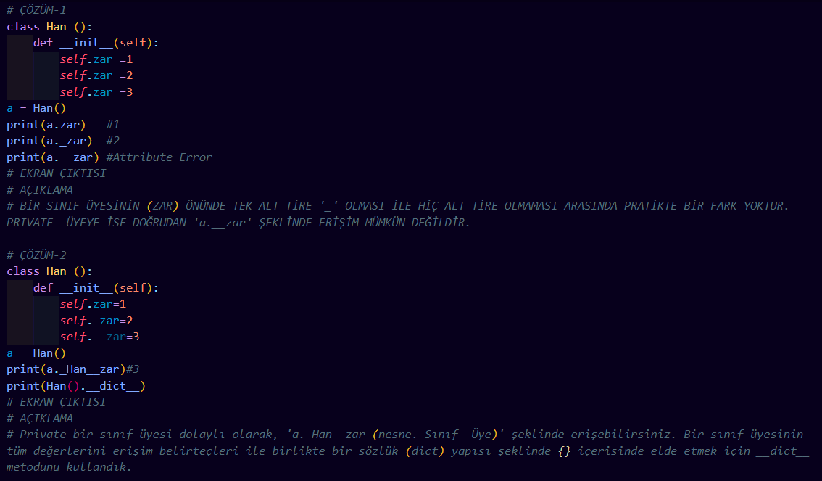
Örnek 2.1 Çözümü:
Örnek 2.1 Çözümü (ornek_2.1.py)

Slide 22

DEKORATÖRLER (DECORATORS)
Her bir dekoratör, bir yazılım tasarım desenidir. Bu bağlamda dekoratörler; alt sınıfları doğrudan kullanmak zorunda kalmadan bir fonksiyon, metot veya sınıfın işlevselliğini/fonksiyonelliğini değiştirmek (özellikle artırmak) için kullanılır. Kısaca yapısını değiştirmek istemediğimiz fonksiyonların/metotların davranışlarını/işlev- lerini değiştirmek amacıyla kullanılır. Dekoratör '@' simgesi ile tanımlanır.
@property dekoratörü: property, özellik, nitelik' anlamında bir kelimedir. Deko- ratör olarak kullanım amacı da kelime anlamına uygun olarak bir metodu, özellik gibi kullanılabilecek duruma getirmektir. Örnek 3.1 ‘teki sol sütundaki programda mail metodu;
Örnek 3.1
(ornek_3.1.py)

Slide 23

Şeklinde tanımlanmış ve bu metoda erişim; 'kisi1.mail() şeklinde yapılmıştır. Sağ sütunda ise bu metot başına aşağıdaki gibi @property ifadesi eklenerek metoda özellik işlevi kazandırılmıştır. Ve bu metoda erişim; bir özelliğe erişim gibi ‘kisi1.mail’ şeklinde gerçekleşmiştir.
Örnek 3.1
(ornek_3.1.py)
@property dekoratörü değer atama (setter), değer döndürme (getter) ve değer silme (deleter) amaçları için kullanılabilir. Örnek 4.1'i dikkate alarak açıklarsak; işlevselliğini/fonksiyonelitesini değiştirmek istediğiniz metot (Örneğimiz için mail ve Ad metotları) @property ile dekore edilir. İlgili özelliği @metot Adı.setter (Örneğimizde; @Ad. setter) şeklinde dekore ederek ayarlarız. Eğer bu özelliği silmek istersek @metotAdi.deleter (@Ad. deleter) şeklinde dekore ederiz.

Slide 24
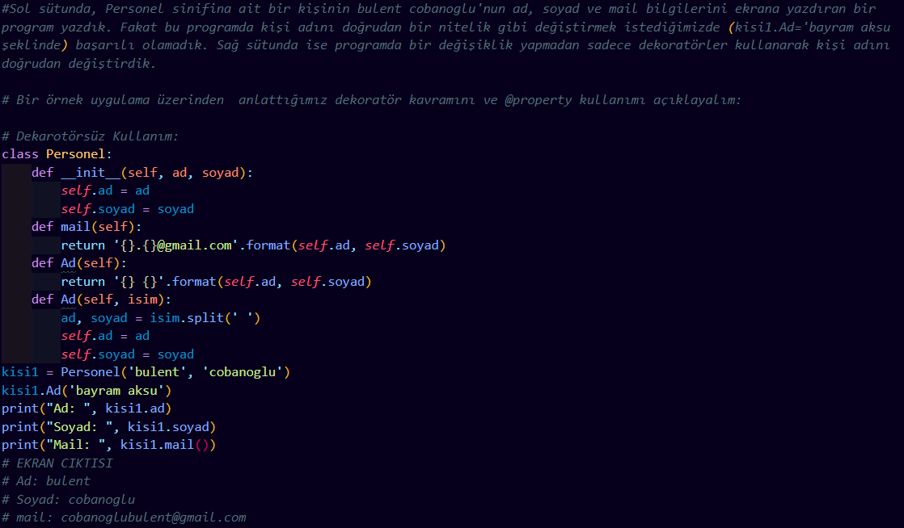
Örnek Soru 3.1 Bir Örnek Uygulama Üzerinden Anlattığımız Dekoratör Kavramını ve @property Kullanımı Açıklayalım:
Örnek Soru 3.1
(ornek_soru_3.1.py)

Slide 25
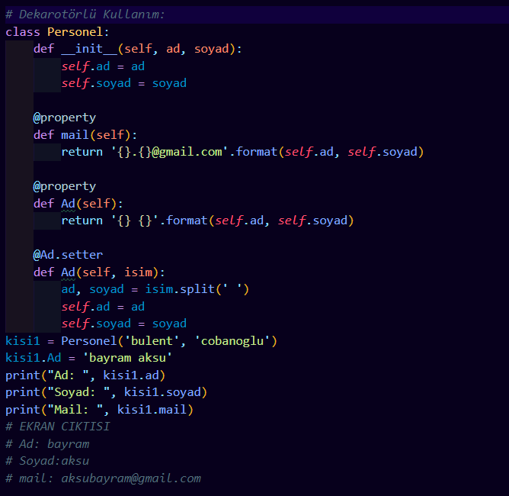
Örnek Soru 3.1 Bir Örnek Uygulama Üzerinden Anlattığımız Dekoratör Kavramını ve @property Kullanımı Açıklayalım:
Örnek Soru 3.1
(ornek_soru_3.1.py)

Slide 26
KALITIM (INHERITANCE)
Kalıtım, bir üst (ana, temel veya ebeveyn de denebilir) sınıfa ait bileşenlerin alt (türeyen) sınıflarına miras olarak aktarılması işlemidir.
Kalıtım ile özellikler miras alan sınıf, atasının özelliklerini taşır. Bu durumda miras
alınan sınıfa üst (türediği) sınıf, miras alan sınıfa ise alt (türeyen) sınıf adı verilir.
Kalıtım ile bir üst sınıfta tanımlanmış değişken veya fonksiyonlar, yeniden tanımlanmaya ihtiyaç duymadan bir alt sınıfa taşınabilir.
Kalıtımla türeyen (alt) sınıf, türediği (üst) sınıfa ait yeteneklere (özellik ve davranışlara) doğal olarak sahip olurken bazı yetenekleri de kendine göre özelleştirebilir.
Bir çocuğun genetik olarak ebeveyninden aldığı özelliklere ek olarak farklı yetenek ve kabiliyetlere sahip olması gibi türeyen (alt) sınıfta, türediği (üst) sınıftan kalıtsal olarak geleceklere ek olarak, kendisi için gerekli başka değişken veya fonksiyonlara da sahip olabilir.

Slide 27
Bir alt sınıf aynı zamanda, üst sınıfından taşadığı (miras aldığı) işlevleri değiştirebilir (ki bu işlem üzerine yazma - overriding' olarak bilinir). Tabii üzerine yazma (met hod overriding) işleminin gerçekleşebilmesi için metot isimlerinin aynı olmasına dikkat edimelidir.
Javada bir alt sınıfın ancak bir tane üst sınıfı olabilirken Python'da birden fazla üst sınıf olabilir ki bu durum çoklu kalıtım (multiple inheritance) olarak adlan- dırılır. Bi üst sınıftan ise birden fazla alt sınıf türetilebilir.
Bir üst sınıftan (superclass) alt sınıflar) türetme işlemini Python dilinde aşağıdaki gibi tanımlayabiliriz:
Python Dili Kalıtım Tanımlaması | Örnek Kullanım
class ustsınıf: ….. . | #Araba bir üst sınıftır. class Araba(): pass
class altsinif (ustSinif): ….. .. .. | #Kamyon bir alt(sub) sınıftır. class Kanyon (Araba): def _init__(self, ad): self.ad = ad #Taksi bir alt (sub) siniftir. class Taksi (Araba): definit_(self, ad): self.ad ad

Slide 28
Örneğimizde; "Araba' üst sınıfının alt sınıfları; 'Kamyon ve "Taksi' dir. Bu alt sınıflara, 'Araba' sınıfının üyeleri kalıtım ilkesine göre miras kalır. Böylece, tekrar yazmaya gerek kalmadan her iki alt sınıf da Araba' sınıfında yer alan özellik (renk, model, vs.) ve metotlara (calis(), dur().... gibi) sahip olur.
Yani her iki alt sınıfta bir arabadan beklenen özellik ve kaabiliyetlere doğal olarak sahip olur. Kalıtımın bu özelliği sayesinde yazılım geliştirme aşamasındaki olası kod tekrarı azaltılmış olur. Üst sınıftan doğal olarak miras kalan özellik ve yöntemlerin yanı sıra her alt sınıf, kendi özellik ve yöntemlerini de tanımlayabilir.
Örnek Soru 4.1: Kalıtım konusunu daha iyi anlamak için bir örnek kodlayalım.

Slide 29
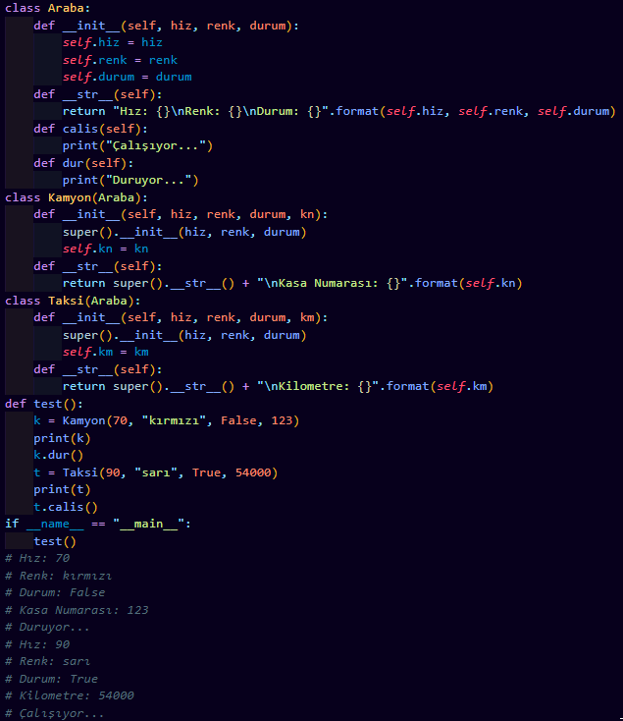
Örnek Soru 4.1:
Örnek Soru 4.1 Çözümü
(ornek_soru_4.1.py)

Slide 30
ÇOKLU KALITIM ( MULTIPLE INHERITANCE)
Pythonda bir alt sınıfın birden fazla üst sınıfı olabilir ki bu durum çoklu kalıtım (multiple inheritance) olarak adlandırılır. Çoklu kalıtım; birden fazla üst sınıfa ait özelliklerin miras alan alt sınıfa kalıtsal olarak aktarılması işlemidir. Örneğin bir ‘evlat' alt sınıfı kendi mal varlığına ek olarak 'Anne' ve 'Baba' üst sınıflarından ayrı ayrı miras alabilir.
Çoklu kalıtım konusu anlamak için lütfen bir sonraki programı inceleyiniz.

Slide 31
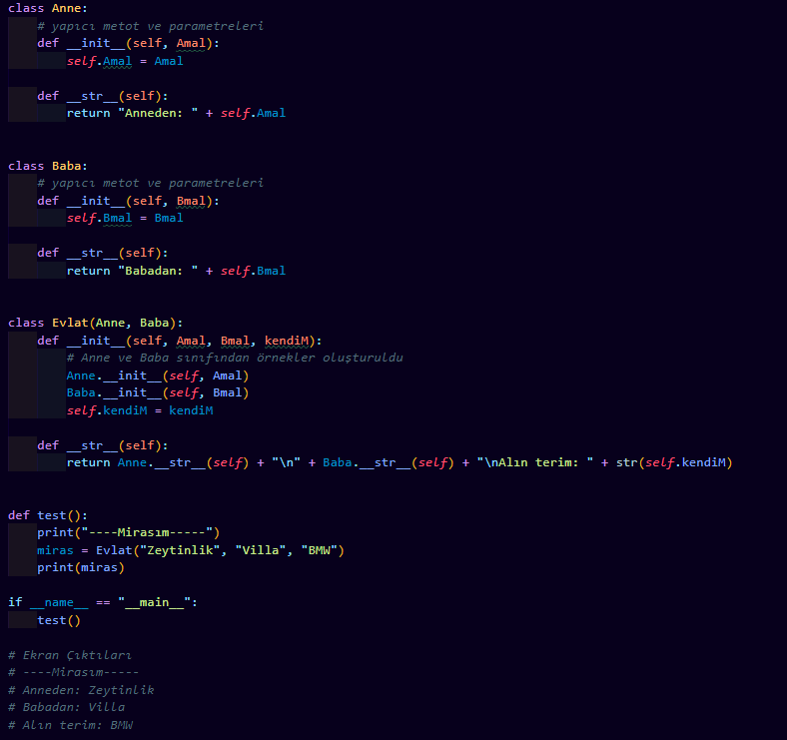
Örnek 4.1:
Örnek 4.1 (ornek_4.1.py)

Slide 32
SARMALAMA (ENCAPSULATION)
ve
VERİ GİZLEME (DATA HIDING)
Kapsülleme veya paketleme olarak da isimlendirilen sarmalama (encapsulation); bir sınıfın içeriğinin gizlenerek dışarıya sadece istenilen özellik veya fonksiyonları- nın gösterilmesi işlemidir. Sarmalama (encapsulation) ile veri gizlenir, yani veriye doğrudan erişilmez, yalnızca getter/setter, metotlar/fonksiyonlar ile erişilir ve sınırlı değişiklikler yapılmasına izin verilir.
Her nesne, belli verileri tutar ve belli işlevler görür. Bir sınıf, aslında başka sınıfların kullanımı için çeşitli özellik ve fonksiyonlar barındıran bir yapıdır. Ancak bir sınıftaki bazı özellik ve fonksiyonlara erişim, sınıfı sağlamlığı/güvenliği açısından tehlikeli olabilir. Sarmalama ile bir sınıf, kendi iç bütünlüğünü gizleyebilir ve koruyabilir. Bir sınıfın dışarıdan sadece gereken özellik ve fonksi-
Yonlarıyla görülmesi ayrıca basitlik de sağlamaktadır. Sarmalama ile bir sınıfa ait detaylar sarmalanıp gizlenerek sınıfla etkileşim, kontrollü bir şekilde sağlanır.
Tomas Kurtz, Found in Masterminds of Programming (O'Reilly, 2009); "Nesne yönelimi programlamanın %70'ini sarmalama (encapsulation) kavraman oluşturduğu söyledim ama sanırım bunu %90 olarak değiştirmem gerekiyor."

Slide 33
Örnek vermek gerekirse, bir aracın bazı üyeleri/parçaları (motor, şanzıman, buji gibi bazı aksamları) kaputun içine paketlenerek, gizlenerek korunur. Hatta aracın bazı aksamlarına yetkisiz ve izinsiz erişim, aracı garanti kapsamı dışına çıkarır.
Başka bir örnek olarak, "kara kutu' olarak adlandırdığımız televizyonu verebiliriz. Televizyon üzerindeki kontrol düğmeleri ile çalıştırma, kapama, ses ayarı gibi işlemler yerine getirilir. Televizyonu kullanan kişi bu kontrol düğmeleri ile işlemlerini yaparken bu işlerin nasıl gerçekleştiği ile yani kutunun içeriği ile ilgilenmez.
Örnek 5.1: Sarmalama (encapsulation) kavramını TV örneği üzerinden açıklayan bir uygulama gerçekleştiriniz.

Slide 34
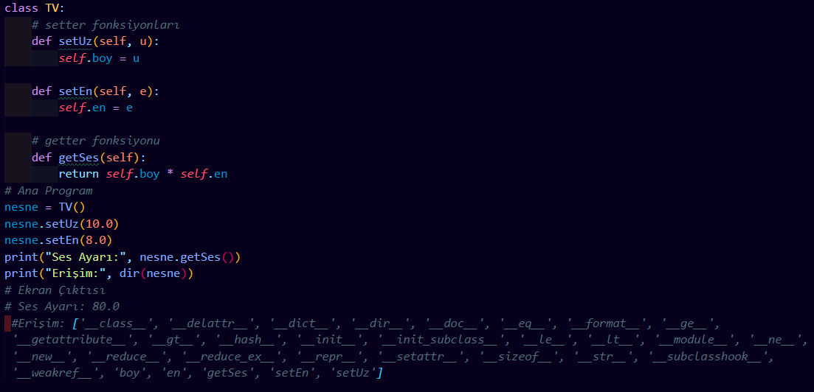
Örnek 5.1:
Örnek 5.1
(ornek_5.1.py)

Slide 35
Örnek 5.1 Açıklama: Örneğimizde '_TV_boy', '_TV___en' (boy, en değişkenleri) sarmalandı. Böylece kullanıcı ana programda sadece bu değerleri kullanabilir ama içeriğini değiştiremez.
Programımızda set ön ekli fonksiyonlar setUz(), setEn()' ile private özellikteki değişkenlerin değerlerine atama yaptık, get ön ekli 'getSes()' fonksiyon ile bu private üyenin değerini geriye döndürüp, ekrana yazdırdık.

Slide 36
Getter/Setter (get/set Ön Ekli) Fonksiyonlar: Sarmalama işleminde için genellikle getter ve setter (get ve set ön ekleri ile başlayan) fonksiyonlar/me- totlar kullanılır. set ön ekli fonksiyonlar; parametre alan ve aldığı parametre ile private (gizli) üyenin değerini set eden/değiştiren fonksiyonlardır. get ön ekli fonksiyonlar ise return fonksiyonu ile private üyenin değerini geri döndüren fonksiyonlardır.

Slide 37
ÇOK BİÇİMLİLİK (POLYMORPHISM)
Yunanca "Poly" (Çok) ve "Morpho's (Şekil) kelimelerinin birleşiminden oluşan Poly- morphism (Polimorfizm) kelimesi, çok biçimlilik veya çoklu işlev anlamlarına gelmek- tedir. Çok biçimlilik, nesnelerin aynı olaya farklı tepkiler verebilme yeteneği, başka bir tanıma göre ise, bir nesnenin davranış şekillerini duruma göre değiştirebilme yeteneğidir.
Çok biçimlilik, programlara daha basit bir görünüm (birçok davranış biçimi için tek bir ara yüz) sağlar, bu da programların test ve hata kontrolünü kolaylaştırır.
Çok biçimlilik, aralarında kalıtım ilişkisi bulunan üst ve alt sınıflarda tanımlanan ortak işlevler üzerine inşa edilir. Bu yapıda ortak fonksiyonun üst ve alt sınıflarda içeriği farklı tanımlanır.
Örneğin, 'Hayvan' sınıfının seslendirmesine dair ortak işlevi/fonksiyonu 'Konus()' olsun. 'Köpek, 'Kedi' ve 'İnek' onun alt sınıfları olmalarına rağmen, köpeğin konuşma işlevi 'havlamak, kedininki 'miyavlamak' ve ineğinki ise 'möölemek' biçiminde gerçekleşir.

Slide 38
Örnek 6.1: Çok biçimlilik kavramını, bir grup hayvanın ses çıkarma (konuşma) yeteneği üzerinden açıklayan bir uygulama gerçekleştiriniz.
Çözüm: Örneğimizde Hayvan adlı bir üst sınıf tanımladık ve bu sınıftan İnek, Kedi ve Kopek adlı üç alt sınıf türettik. Bu türetilen alt sınıfların hepsi konuşabilmek için Konus() adlı bir fonksiyona sahiptirler. Fakat her bir alt sınıf için bu fonksiyon aynı isimli (Konus) olmasına rağmen çağrıldığında, o anda hangi alt sınıfa ait nesneyi gösteriyorsa o nesne konuşacaktır.
Hayvan sınıfının ortak işlevleri/fonksiyonları 'Konusma()', 'Beslenme()' olabilir. 'Köpek, 'Kedi', 'İnek' ve 'Kurt' onun alt sınıfları olmalarına rağmen, her bir hayvanın 'Konusma ()' ve 'Beslenme ()' gibi metotları/fonksiyonları farklıdır. O sebeple 'Hayvan' üst sınıfında 'konuşma()' ve 'beslenme' gibi fonksiyonların gövdesini tanımlamadan (pass) bırakırız. Böylece 'Hayvan' sınıfı soyut bir sınıf olmuş olur.

Slide 39
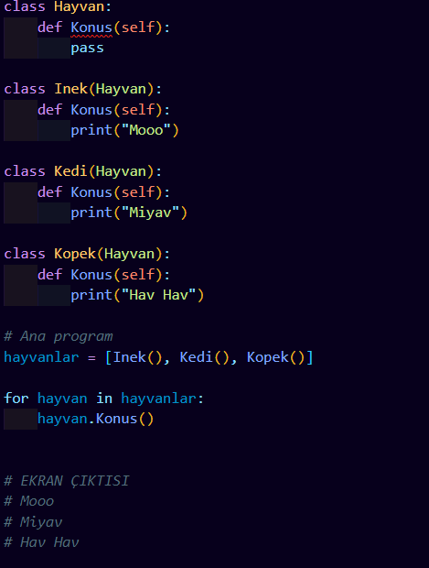
Örnek 6.1 Çözüm:
Örnek 6.1 (ornek_6.1.py)
Örneğimizde Hayvan adlı bir üst sınıf tanımladık ve bu sınıftan İnek, Kedi ve Kopek adlı üç alt sınıf türettik. Bu türetilen alt sınıfların hepsi konuşabilmek için Konus() adlı bir fonksiyona sahiptirler. Fakat her bir alt sınıf için bu fonksiyon aynı isimli (Konus) olmasına rağmen çağrıldığında, o anda hangi alt sınıfa ait nesneyi gösteriyorsa o nesne konuşacaktır.

Slide 40
SOYUT SINIF (ABSTRACT CLASS)
Soyut sınıf kavramını açıklamadan önce soyutlama (abstraction) kavramından kısa- ca bahsetmekte fayda var. Soyutlama, kullanıcıdan gereksiz detayları gizleme ve sadece gerekli özellikleri gösterme işlemidir. Başka bir ifade ile gerçek yaşam probleminin gereksiz detaylardan arındırılarak bilgisayar ortamında modellenmesidir. Soyut- lama ile sarmalama (encapsulation) kavramı karıştırılsa da sarmalama daha çok nes- nenin kullanım süreci ile ilgilenirken, soyutlama tasarım süreci ile ilgilenir.
Soyut sınıf (abstract class), çok biçimli sınıf yapısında, kendisinden nesne türetile- meyen, sadece kalıtım amaçlı kullanılan bir üst sınıftır. Soyut sınıf, içerisinde bir veya daha fazla soyut metot (abstract method) içeren sınıftır.
Bazen en üst sınıfın kendisinden türeyecek diğer alt sınıflar için ortak özelliklere, dav- ranışlara uyacak somut özellik veya fonksiyonlarını tanımlamak başlangıçta mümkün olmayabilir. Çok biçimlilik kavramını açıklarken verdiğimiz 'Hayvan' sınıfını tekrar incelersek;

Slide 41
Hayvan sınıfının ortak işlevleri/fonksiyonları 'Konusma()', 'Beslenme()' olabilir. 'Köpek, 'Kedi', 'İnek' ve 'Kurt' onun alt sınıfları olmalarına rağmen, her bir hayvanın 'Konusma ()' ve 'Beslenme ()' gibi metotları/fonksiyonları farklıdır. O sebeple 'Hayvan' üst sınıfında 'konuşma()' ve 'beslenme' gibi fonksiyonların gövdesini tanımlamadan (pass) bırakırız. Böylece 'Hayvan' sınıfı soyut bir sınıf olmuş olur.
NOT: Soyut bir sınıfın alt sınıfları, türedikleri soyut sınıfın tüm soyut fonksiyonlarını ya gerçekleştirmek ya da üzerine yazmak (override etmek) zorundadır.

Slide 42
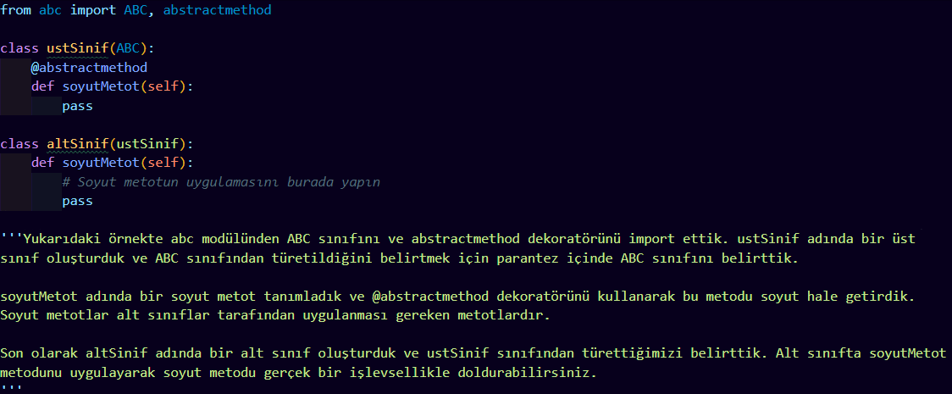
Python’da soyut sınıflar ve metotlar nasıl tanımlanır?
Python'da soyut temel sınıflarını (abstract base classes) tanımlamak için abs modülü kullanılır. Soyut metot tanımı için @abstractmethod dekarotörü kullanılır.
Soyutlama Örneği
(soyutlama_ornek_1.1.py)

Slide 43
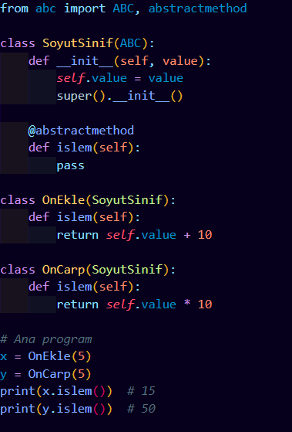
Soyut sınıf ve metot kavramını bir örnek uygulama üzerinden açıklayalım:
Örnek 7.1:
Örnek 7.1
(ornek_7.1.py)

Slide 44
Soyut sınıf ve metot kavramını bir örnek uygulama üzerinden açıklayalım:
Örnek 7.1:
from abc import ABC, abstractmethod satırı, ABC (Abstract Base Class) ve abstractmethod sınıflarını içe aktarmaktadır. Bu modül, soyut sınıfların tanımlanmasını ve soyut metotların belirtilmesini sağlar.
class SoyutSinif(ABC): satırı, SoyutSinif adında bir soyut sınıfın tanımlandığını gösterir. Soyut sınıflar, doğrudan örneklenemeyen sınıflardır ve genellikle diğer sınıflar için bir şablondur. ABC sınıfından türetilmesi, soyut sınıfın bir soyut temel sınıf olduğunu belirtir.
def __init__(self, value): satırı, SoyutSinif sınıfının yapıcı metodunu tanımlar. value parametresi, sınıfın bir örneğine atanacak bir değerdir.
self.value = value satırı, value parametresini sınıfın value özelliğine atar.
super().__init__() satırı, üst sınıfın yapıcı metodunu çağırır. Bu durumda üst sınıf ABC olduğu için, ABC sınıfının yapıcı metodunu çağırmaktadır. Bu satır, SoyutSinif sınıfının yapıcı metodunun çalışmasını sağlar.

Slide 45
Soyut sınıf ve metot kavramını bir örnek uygulama üzerinden açıklayalım:
Örnek 7.1:
@abstractmethod satırı, islem adında bir soyut metodu belirtir. Bu, alt sınıfların bu metodu uygulaması gerektiğini gösterir.
class OnEkle(SoyutSinif): satırı, OnEkle adında bir alt sınıfın tanımlandığını gösterir. Bu sınıf, SoyutSinif sınıfından türetilmiştir.
def islem(self): satırı, OnEkle sınıfının islem metodu tanımlanmıştır. Bu metot, SoyutSinif sınıfından miras alınan soyut metodu uygulamaktadır. Bu durumda islem metodu, self.value'ya 10 ekleyerek bir değer döndürür.
class OnCarp(SoyutSinif): satırı, OnCarp adında başka bir alt sınıfın tanımlandığını gösterir. Bu sınıf da SoyutSinif sınıfından türetilmiştir.
def islem(self): satırı, OnCarp sınıfının islem metodu tanımlanmıştır. Bu metot da SoyutSinif sınıfından miras alınan soyut metodu uygulamaktadır.
x = OnEkle(5) satırı, OnEkle sınıfından bir örneğin x adıyla oluşturulduğunu gösterir. 5 değeri, SoyutSinif sınıfının yapıcı metoduna value parametresi olarak iletilir.

Slide 46
Soyut sınıf ve metot kavramını bir örnek uygulama üzerinden açıklayalım:
Örnek 7.1:
y = OnCarp(5) satırı, OnCarp sınıfından bir örneğin y adıyla oluşturulduğunu gösterir. Yine 5 değeri, SoyutSinif sınıfının yapıcı metoduna value parametresi olarak iletilir.
print(x.islem()) satırı, x örneğinin islem metodu çağrılarak sonucun ekrana yazdırıldığını gösterir. Bu durumda islem metodu, self.value olan 5'e 10 ekleyerek 15 sonucunu döndürür.
print(y.islem()) satırı, y örneğinin islem metodu çağrılarak sonucun ekrana yazdırıldığını gösterir. Bu durumda islem metodu, self.value olan 5'i 10 ile çarparak 50 sonucunu döndürür.
Bu örnekte, SoyutSinif adlı soyut bir sınıf tanımlanmıştır. Bu sınıftan türetilen OnEkle ve OnCarp adlı alt sınıflar, SoyutSinif'in soyut metodu olan islem metotunu uygulamak zorundadır. OnEkle sınıfı, value değerine 10 eklerken, OnCarp sınıfı value değerini 10 ile çarpmaktadır.

Slide 47
Super Deyimi:
Alt (sub) sınıftaki her nesneden üst (super) sınıftaki bir nesneye erişmek için kulla- nılır. Özellikle kullanım amacı; miras alınan üst sınıf yapılandırıcısına çağrıda (su- per ().__init__() gibi) bulunmaktır. Böylece üst sınıfın özellik ve metotları üze- rinde değişiklik yaparken, mevcut alt sınıfın özelliklerini de korumuş oluruz.

Slide 48
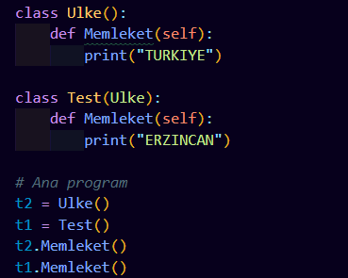
BÖLÜM DEĞERLENDİRME SORULARI
Sınıf ile nesne arasındaki fark nedir?
Aşağıdaki kodun çıktısı ne olur ?

Slide 49
Bir sınıf üyesine 'private' erişim belirteci özelliği (yani gizlilik) kazandırmak için ne yapılmalıdır?
Pythonda soyut sınıf (abstract base classes) tanımlamak için hangi modül kullanılır?
Python'da, bir sınıftan bir örnek (nesne) oluşturulduğunda ilk olarak otomatik yapılandırıcı metot çağrılır. Bu metodun ismi nedir?
Sınıf içerisinden erişilecek üyeler için kullanılır. Nesnenin kendisini referans etmesini sağlar. Başka bir ifade ile sözü edilen nesneyi doğrudan göstermek için kullanılır. Java dilindeki this deyimi ile benzer işleve sahip olan bu Python deyiminin ismi nedir?

